Slide 1

Визитка клуба «Славянские традиции

Slide 2
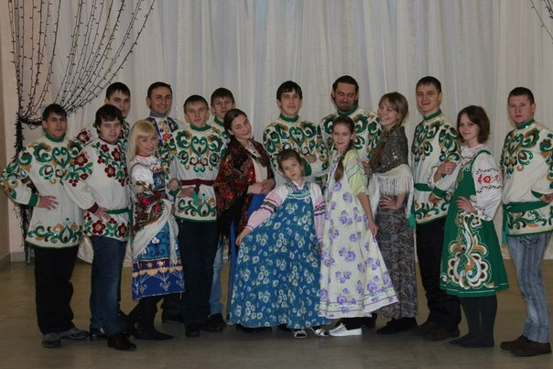
Наша молодость – наша надежда

Slide 3
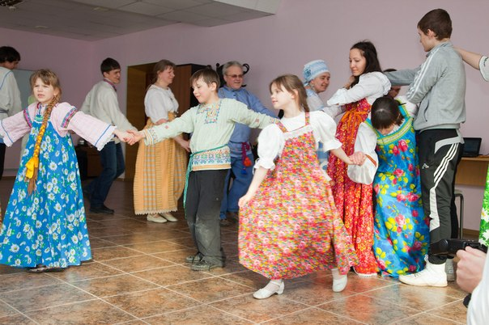
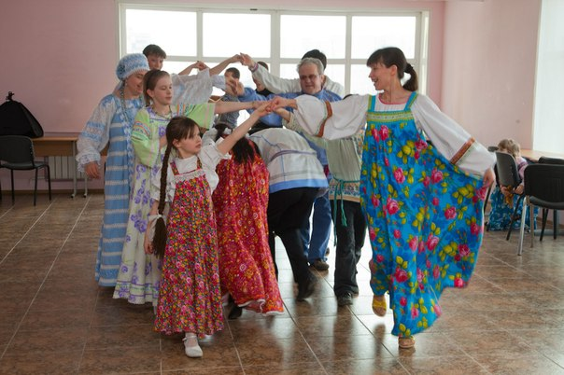
Занятия в клубе

Slide 4
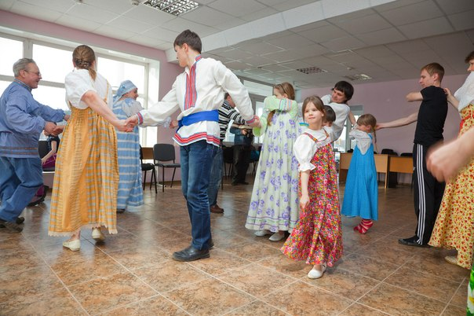
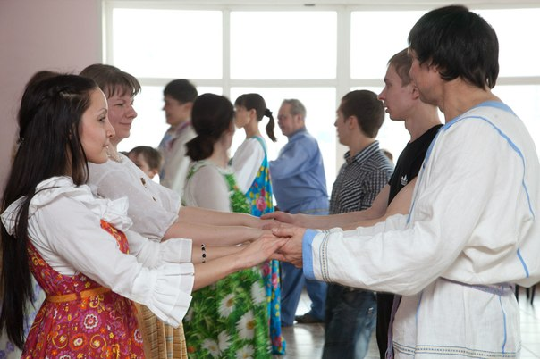
Занятия продолжаются

Slide 5
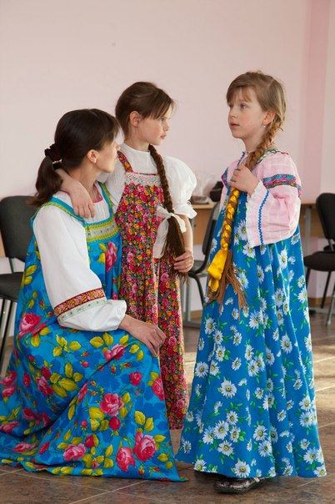
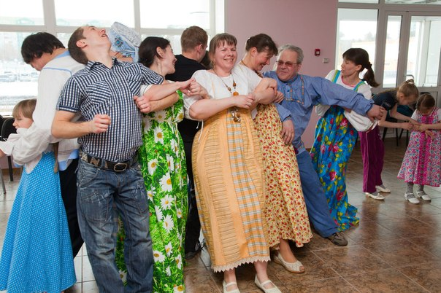
Молодецкая игра «Давим масло»

Slide 6
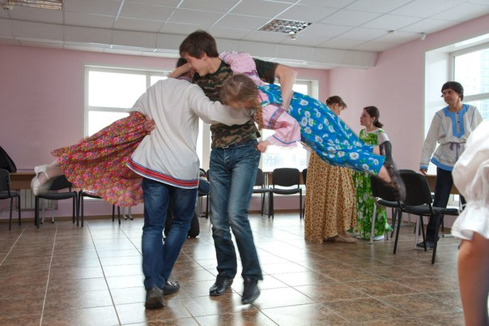
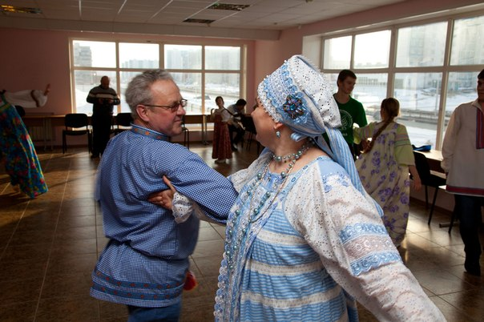
Молодецкая игра «карусель»
Молодежный танец «кадриль»

Slide 7
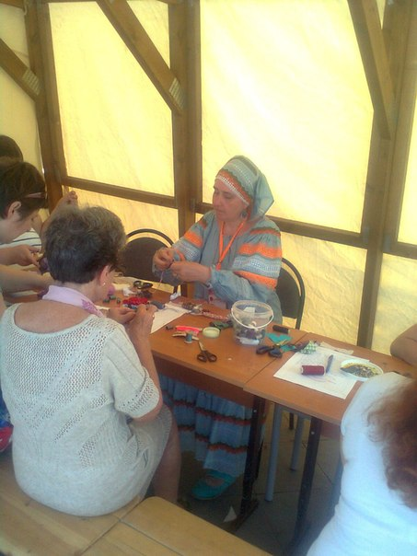
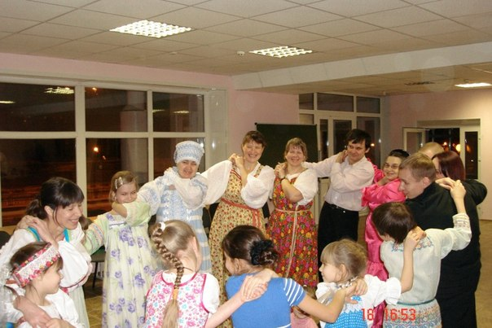
Мастер класс по куклам и хоровод «плетень»

Slide 8
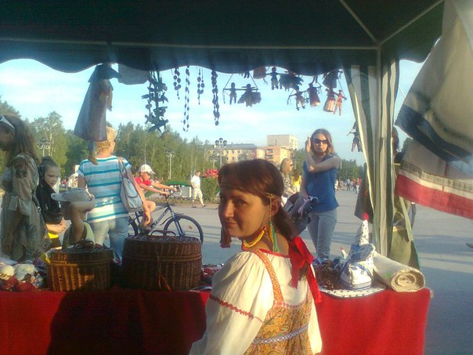
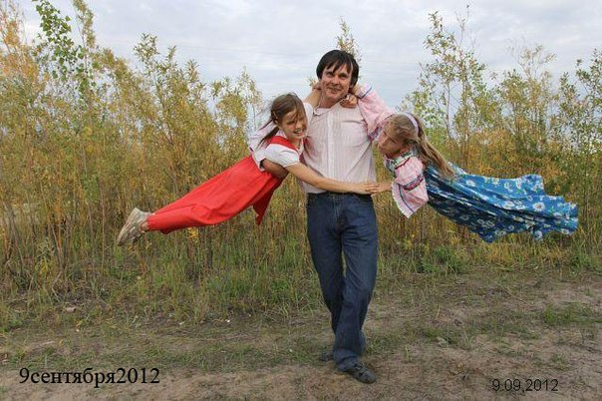
Город мастеров, в рамках фестиваля искусств, труда и спорта «Самотлорские ночи»
Молодецкая игра карусель

Slide 9
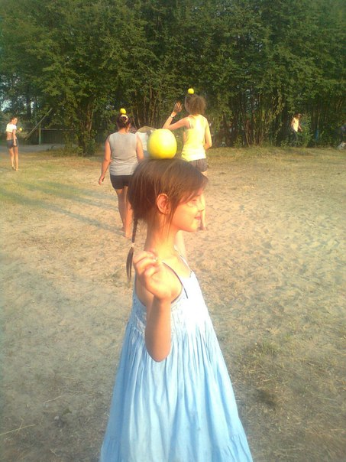
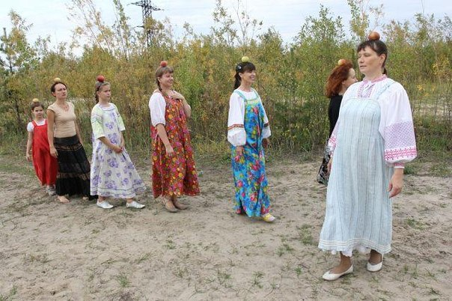
Летние хороводы, танец с яблоками, женская грация, женская стать

Slide 10
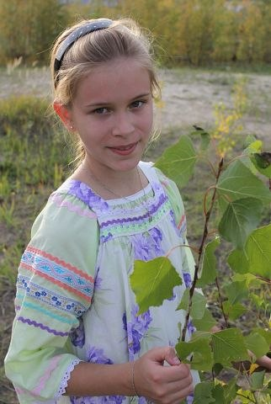
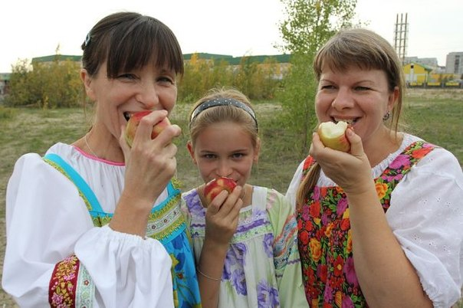
Потанцевали и съели!

